Slide 1

Parte 3
Copy/paste

Slide 2
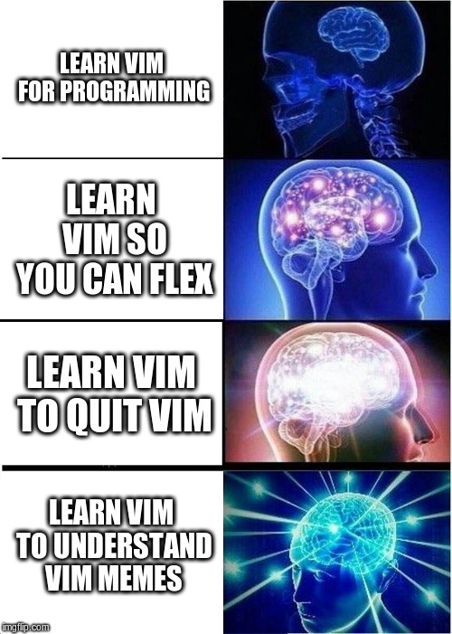
Why do you learn vim?
https://www.google.com/search?q=vim+memes

Slide 3
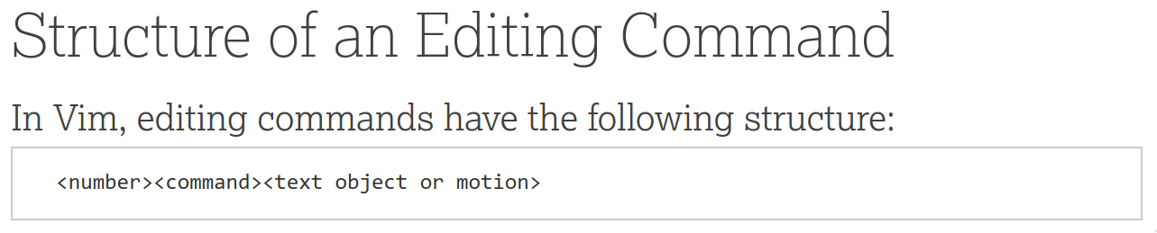
Um pouco de revisão
Text objects, motions & commands são os conceitos mais importantes.
Objeto de texto é um atalho para selecionar uma parte do código (ex. ip ou “inner paragraph”)
Motion é qualquer movimento do cursor (ex. w)
Comandos são as operações (ex. d)
https://blog.carbonfive.com/vim-text-objects-the-definitive-guide/

Slide 4
O que é copiar e colar?
O vim usa um nome um pouco diferente para as operações:
Copiar = [y]ank
Colar = [p]aste
Recortar = [d]elete
:help y
["x]y{motion} Yank {motion} text [into register x].

Slide 5
Registros
Essas operações salvam o texto nos registros.
Registros são variáveis que salvam várias coisas, inclusive o texto passado pros comandos de deletar, copiar, etc.
Nesse caso, é como se fosse a memória do computador onde o ctrl-c fica salvo

Slide 6
E por que isso é importante?

Slide 7
Yank register
Faz parte dos registros “especiais” do vim
Acessado por “0
...
Já tentou colar algo e percebeu que não era o que você esperava?
Preocupado de não poder deletar nada se estiver com algo pra colar?

Slide 8
Exercício!

Slide 9
Texto que vamos utilizar
Roses are Red,
Violets are blue
Unexpected ‘{‘
On line 32.
Roses are red,
Violets are blue
System.out.println(
"I love you"
);

Slide 10
Dicas
Aqui estão dicas úteis mas não se preocupe com aprender tudo de uma vez!
O vim tem 26 registros (“a até “z) que podem ser usados livremente
Ctrl-r”x permite que você cole o conteúdo do registro “x no modo insert.
Experimente com g; e g,!
Lembre-se:
["x]y{motion}
Você pode colocar o registro antes dos comandos que deletam texto para alterar onde ele é salvo e do comando de colar para alterar de onde ele vem.

Slide 11
Obrigado!

